Slide 1
Jakie programy oglądają nasi rówieśnicy i ile godzin?
Przygowały : Joanna Niedźwiedź i Anna Wójcik

Slide 2
Nasz cel!!!
Naszym celem było zbadanie ile godzin dziennie uczniowie naszej szkoły oglądają telewizję.
Intrygowało nas także pytanie , jakie programy oglądają nasi rówieśnicy. W tym celu zrobiliśmy dla klas 3-6 krótką ankietę, która odpowiedziała nam na te pytania.

Slide 3
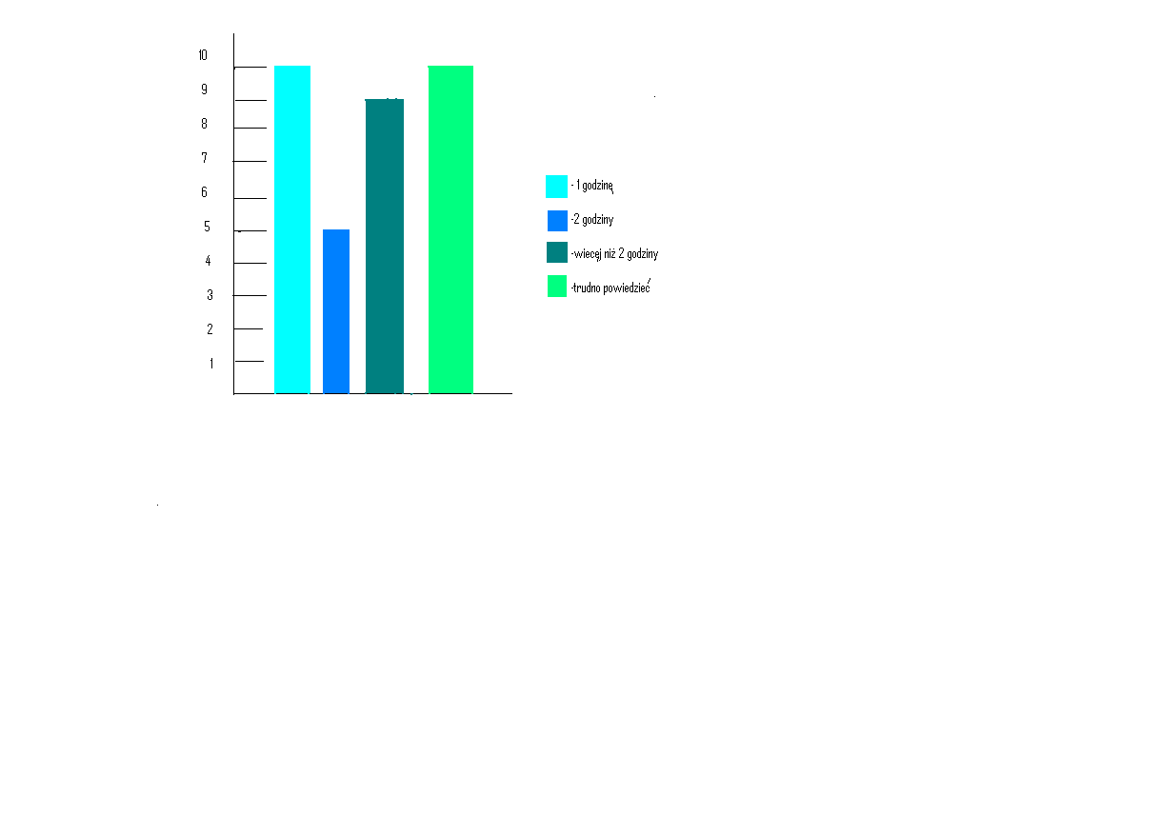
Wykres przedstawia ile godzin nasi uczniowie oglądają telewizję

Slide 4
Oglądane programy
Nasi uczniowie oglądają różne programy, ale najwięcej osób ogląda kreskówki oraz filmy rozrywkowe. Trzeba także przyznać, że liczba uczniów którzy oglądają programy przyrodnicze jest bardzo imponująca. Najmniejszym zainteresowaniem są niestety programy edukacyjne.

Slide 5
Czy oglądane przez nich programy są wartościowe?
To było najtrudniejsze pytanie na ankiecie. Albowiem nasi koledzy i koleżanki musieli się zastanowić czy seriale, filmy i programy, które oglądają są dla nich wartościowe. Większość ankietowanych odpowiedziało, że tak. Mamy nadzieję ,że tak jest w rzeczywistości.

